Slide 1
fiskaltrust für Kassenhändler
technisches Rollout
Notes:
13:00

Slide 2
Agenda
Portal als Rollout Management Tool
Konfiguration und Auslieferung der ft.Middleware
Automatisierungsoptionen
Rollout Szenarien
Notes:
Wir werden auf folgende Themen eingehen:
- Das fiskaltrust Portal wird als Rollout Management Tool verwendet. Es unterstützt Kassenhändler bei der Vorbereitung und Ausführung des Rollout.
Die Middleware muss vor der Auslieferung spezifisch auf die Gegebenheiten des Betreibers Konfiguriert werden. Wir werden erläutern, wie diese Konfiguration mit Hilfe des Portals vorgenommen werden kann, was genau konfiguriert werden muss und wie nach der Konfiguration die Auslieferung der Middleware über das Portal erfolgen kann (manueller Download des Launcher)
Als nächstes werden wir unsere Automatisierungsoptionen vorstellen die Kassenherstellern ermöglichen bei einem Rollout mit vielen betroffenen Kassen einen Massenrollout durchzuführen
Zum Schluss stellen wir diverse Rollout-Szenarien vor, die die Flexibilität unserer Lösung verdeutlichen

Slide 3
Portal als Rollout Management Tool
Live Portal und Sandbox Portal zum Testen
Einladung der Kassenbetreiber
Vorbereitung der Konfiguration (Cashbox)
Download der ft.Middleware (Launcher)
Notes:
Das fiskaltrust Portal wird als Rollout Management Tool verwendet. Es unterstützt Kassenhändler bei der Vorbereitung und Ausführung des Rollouts.
Live und Sandbox Portal: fiskaltrust stellt neben der Live-Umgebung auch eine Testumgebung namens Sandbox zur Verfügung
(https://portal.fiskaltrust.de und https://portal-sandbox.fiskaltrust.de)
Im Portal kann die Einladung der Kassenbetreiber die Vorbereitung der Konfiguration und der Download des Launchers erfolgen. Im Folgenden gehen wir auf die Details hierzu ein.

Slide 4
Einladung der Kassenbetreiber
Händler
Manuell oder Import mit CSV-Datei
Einladungs-E-Mail
Betreiber
Passwort setzen
Händler
Anfordern von Zugriffsrechten (Surrogation)
E-Mail link
Nutzungsvereinbarung unterschreiben
Notes:
Kassenbetreiber können manuell oder automatisiert über das Portal eingeladen werden. Zum automatisierten Einladen vieler Kassenbetreiber wird eine CSV Datei verwendet, die zu diesem Zweck im Portal importiert werden kann.
Sobald die Einladung initiiert wurde, sendet fiskaltrust eine Einladungs-E-Mail an den Kassenbetreiber. Sie enthält Informationen und einem Email-Bestätigungs-Link.
Der Betreiber drückt den Link und wird auf das fiskaltrust Portal weiter geleitet wo er seine Daten überprüfen und sein Passwort setzen kann. Im nächsten Schritt muss er die Kassenbetreiber-Nutzungsvereinbarung digital unterzeichnen.
Der Händler kann Zugriffsrechte für die sogenannte Surrogation Funktion anfordern. Damit kann der Händler in den Portal-Account des Betreibers switchen und im Namen des Betreibers den fiskaltrist.Shop bedienen und benötigte technische Konfigurationen vornehmen.

Slide 5
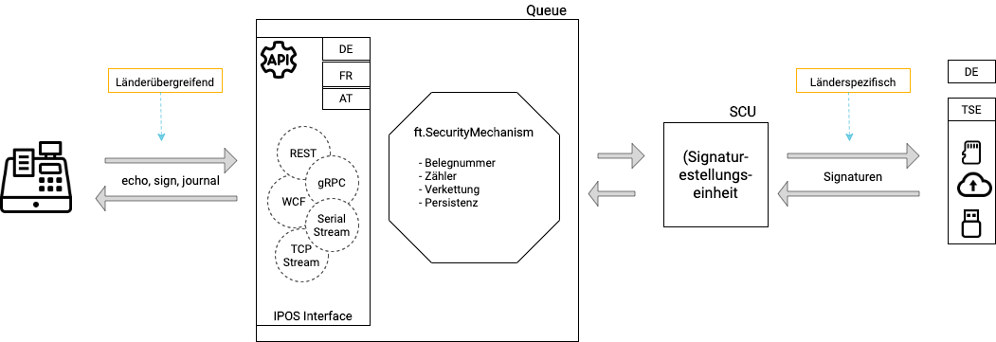
fiskaltrust Middleware
Notes:
Das Kassensystem kommuniziert mit der ft.Middleware über das iPOS Interface.
Das iPOS Interface ist identisch für alle unterstützen Länder (Länderübergreifend).
Das iPOS Interface ist über REST, gRPC, WCF, TCP-Stream und Serial-Stream erreichbar.
Das iPOS Interface bietet 3 Schnittstellen-Methoden: echo (Verfügbarkeit prüfen), sign (Signieren der Belegdaten, Absetzen von Sonderbelegen), journal (Export von Daten)
Die Requests werden im ft.SecurityMechanism bearbeitet. Dieser kümmert sich um die Erstellung der eindeutigen, fortlaufenden Belegnummer, um die Verkettung, Signierung und die Persistenz der Daten.
Die SCU übernimmt die länderspezifische Implementierung der Sicherheitslösung (z.B. in Deutschland die Erstellung der Signaturen mit Hilfe einer TSE)

Slide 6
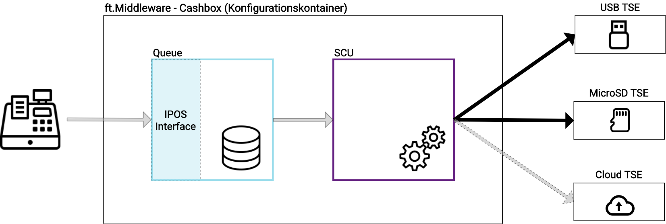
Vorbereitung der Konfiguration (Cashbox)
Notes:
Die Konfiguration einer ft.Middleware Instanz wird über eine sogenannte Cashbox im Portal vorgenommen.
Die Cashbox ist ein Konfigurationscontainer, der die Konfiguration der einzelnen Komponenten der ft.Middleware beinhaltet. Über die Cashbox können die Konfigurationen miteinander verbunden werden. So kann die Cashbox die Konfiguration von Queue, SCU und von diversen Helper beinhalten und diese miteinander verbinden.
Die Queue ist eine Komponente der ft.Middleware, sammelt die Belege und ist für das Erzeugen und Persistieren der Belegkette verantwortlich. Des Weiteren ist die Queue die Komponente der ft.Middleware mit der Ihr POS System kommuniziert. An sie sendet das POS System die Belegdaten und erhält Signaturen und andere Daten zurück.
Die SCU (Security Creation Unit, deutsch: Signatur-Erstellungs-Einheit) ist eine Komponente der ft.Middelware, die für die Signierung zuständig ist. In Deutschland übernimmt sie die Kommunikation mit der TSE, die schlussendlich die Signierung vornimmt. Je nachdem welche TSE Sie benutzen möchten, benötigt die SCU eine entsprechende Konfiguration um auf diese zugreifen zu können.
Die Cashbox beinhaltet die benötigten Konfigurationen und verbindet diese miteinander. Jede Middleware Instanz benötigt eine Cashbox um den Betrieb aufnehmen zu können.

Slide 7
Vorbereitung der Konfiguration (Cashbox)
Anlegen und konfigurieren der Queue
Anlegen und konfigurieren der SCU
Verknüpfen der Queue mit der SCU
Erstellen und konfigurieren der Cashbox
Notes:
Diese Schritte sind bei einem manuellen Anlegen über das Portal vorzunehmen um eine Cashbox zusammen zu stellen.

Slide 8
Download der ft.Middleware (Launcher)
„Rebuild configuration“
Download des Launcher
Installation und Starten des Service
Notes:
Die fiskaltrust.Middleware wird lokal mit Hilfe eines Launcher gestartet.
Vor dem Download des Launcher sollte die Cashbox neu zusammengebaut werden („Rebuild configuration“ – Button) um sicher zu sein, dass zwischenzeitlich vorgenommene Änderungen an den einzelnen Konfigurationen (Queue, SCU) auch angewendet werden. Die „Rebuild Configuration“ Funktionalität wird auch zum Aktualisieren einer bereits ausgelieferten fiskaltrust.Middlware Instanz verwendet. Wird die Cashbox aktualisiert, der „Rebuild Configuration“ Button gedrückt und der Online-Launcher neu gestartet, so lädt sich dieser automatisch die neue Konfiguration herunter und wendet diese an.
Download des Launcher aus dem Portal nach „Rebuild configuration“
Verschiedenen typen des Launcher werden durch die Platform definiert:
- .net 4.6/4.8
- mono
- android
- cloudservice (österreich, frankreich)
container (deutschland)
was fiskaltrust.exe macht ist parameter-gesteuert:
-install
-uninstall
-test

Slide 9
Automatisierungsoptionen
Massenupdate der Cashboxen
Templating zum Erstellen von Cashboxen
Bulk-Import der Standorte
Automatisierte Auslieferung der Middleware
Hoher Automatisierungsgrad
Notes:
Für Massenrollouts bietet fiskaltrust diverse Automatisierungsoptionen. Wir werden im Folgenden die aufgelisteten Punkte vorstellen.
Für die weiteren Inhalte zur Präsentation der Automatisierung wird als Vorlage folgende Dokumentation verwendet:
https://docs.fiskaltrust.cloud/doc/productdescription-de-doc/for-posdealers/02-pre-sales/automatisierter-rollout.html

Slide 10
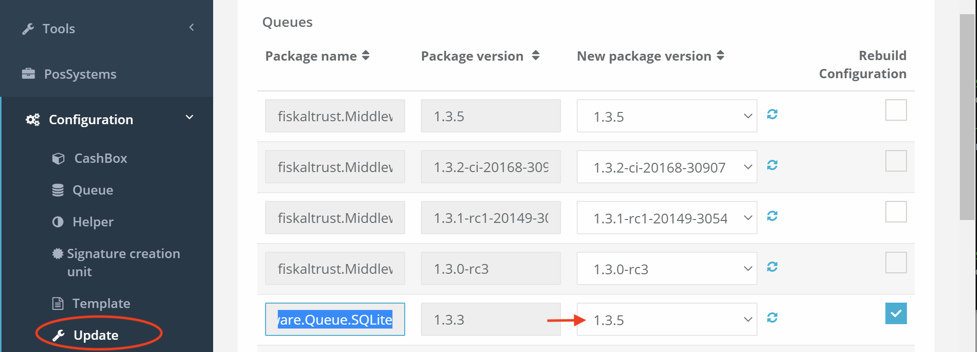
Massenupdate der Cashboxen
Notes:
Update des SQL Package auf Version 1.3.5 für aller Cashboxen die aktuell mit der Version 1.3.3 konfiguriert sind + Rebuild Configuration

Slide 11
Templating zum Erstellen von Cashboxen
Aufbau und Funktionsweise
Manuelles Anlegen und Ausführen über das Portal
Automatisiertes Ausführen über API
Notes:
Vorführung Anhand:
https://docs.fiskaltrust.cloud/doc/productdescription-de-doc/for-posdealers/02-pre-sales/automatisierter-rollout.html

Slide 12
Templating zum Erstellen von Cashboxen
Parametrisierbare Variante der Cashbox
Definiert die Struktur (z.B. zwei Queues und eine SCU)
Verwendet Variablen als Platzhalter (Systemvariablen und eigene)
Kann im Portal hinterlegt werden oder per API direkt ausgeführt werden
Branding über Portal möglich, sichtbar im ft.Shop
Generiert eine Cashbox beim Ausführen
Notes:
Vorführung Anhand:
https://docs.fiskaltrust.cloud/doc/productdescription-de-doc/for-posdealers/02-pre-sales/automatisierter-rollout.html

Slide 13
Manuelles Anlegen von Templates
Portal -> Konfiguration -> Templates
Template-Content
Freigabeoptionen
Branding für den ft.Shop
Notes:
Vorführung Anhand:
https://docs.fiskaltrust.cloud/doc/productdescription-de-doc/for-posdealers/02-pre-sales/automatisierter-rollout.html

Slide 14
Manuelles Anlegen von Templates
Betreiber: Portal -> Shop -> Auschecken -> Cashbox
Surrogation
Notes:
Vorführung Anhand:
https://docs.fiskaltrust.cloud/doc/productdescription-de-doc/for-posdealers/02-pre-sales/automatisierter-rollout.html

Slide 15
Automatisiertes Ausführen von Templates
Aufruf HTTP-API
Headers: accountid, accesstoken
Body: Template (escaped JSON String)
Vordefinierte Parameter über QueryString
Werte von Variablen über QueryString
Rückgabe: cashboxid, accesstoken, template
Notes:
Vorführung Anhand:
https://docs.fiskaltrust.cloud/doc/productdescription-de-doc/for-posdealers/02-pre-sales/automatisierter-rollout.html

Slide 16
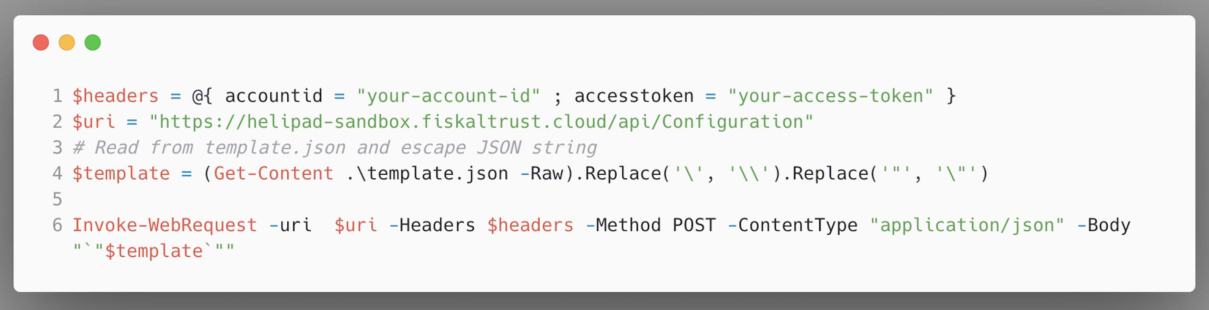
Automatisiertes Ausführen von Templates
Beispiel mit PowerShell
Notes:
Vorführung Anhand:
https://docs.fiskaltrust.cloud/doc/productdescription-de-doc/for-posdealers/02-pre-sales/automatisierter-rollout.html

Slide 17
Outlets im Portal anlegen
Manuell
Automatisiert über Bulk-Import (CSV Datei)
Outlet-Nummer
Notes:
Vorführung Anhand:
https://docs.fiskaltrust.cloud/doc/productdescription-de-doc/for-posdealers/02-pre-sales/automatisierter-rollout.html
Hinweis auf den Umgang mit der Outlet-Nummer. Das ist das Bindeglied welches vom Händler oder Betreiber menschenleslich definiert werden kann.

Slide 18
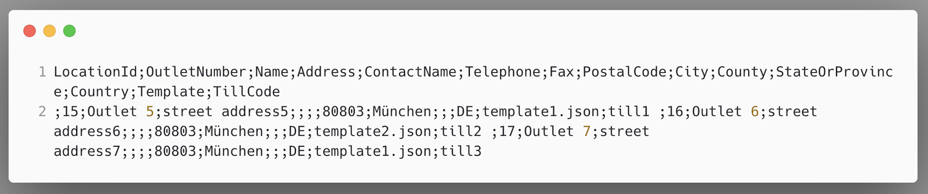
Ausführen von Templates je Outlet
CSV Datei (Bulk-Import + Vorlage für API Aufruf)
Notes:
Vorführung Anhand:
https://docs.fiskaltrust.cloud/doc/productdescription-de-doc/for-posdealers/02-pre-sales/automatisierter-rollout.html

Slide 19
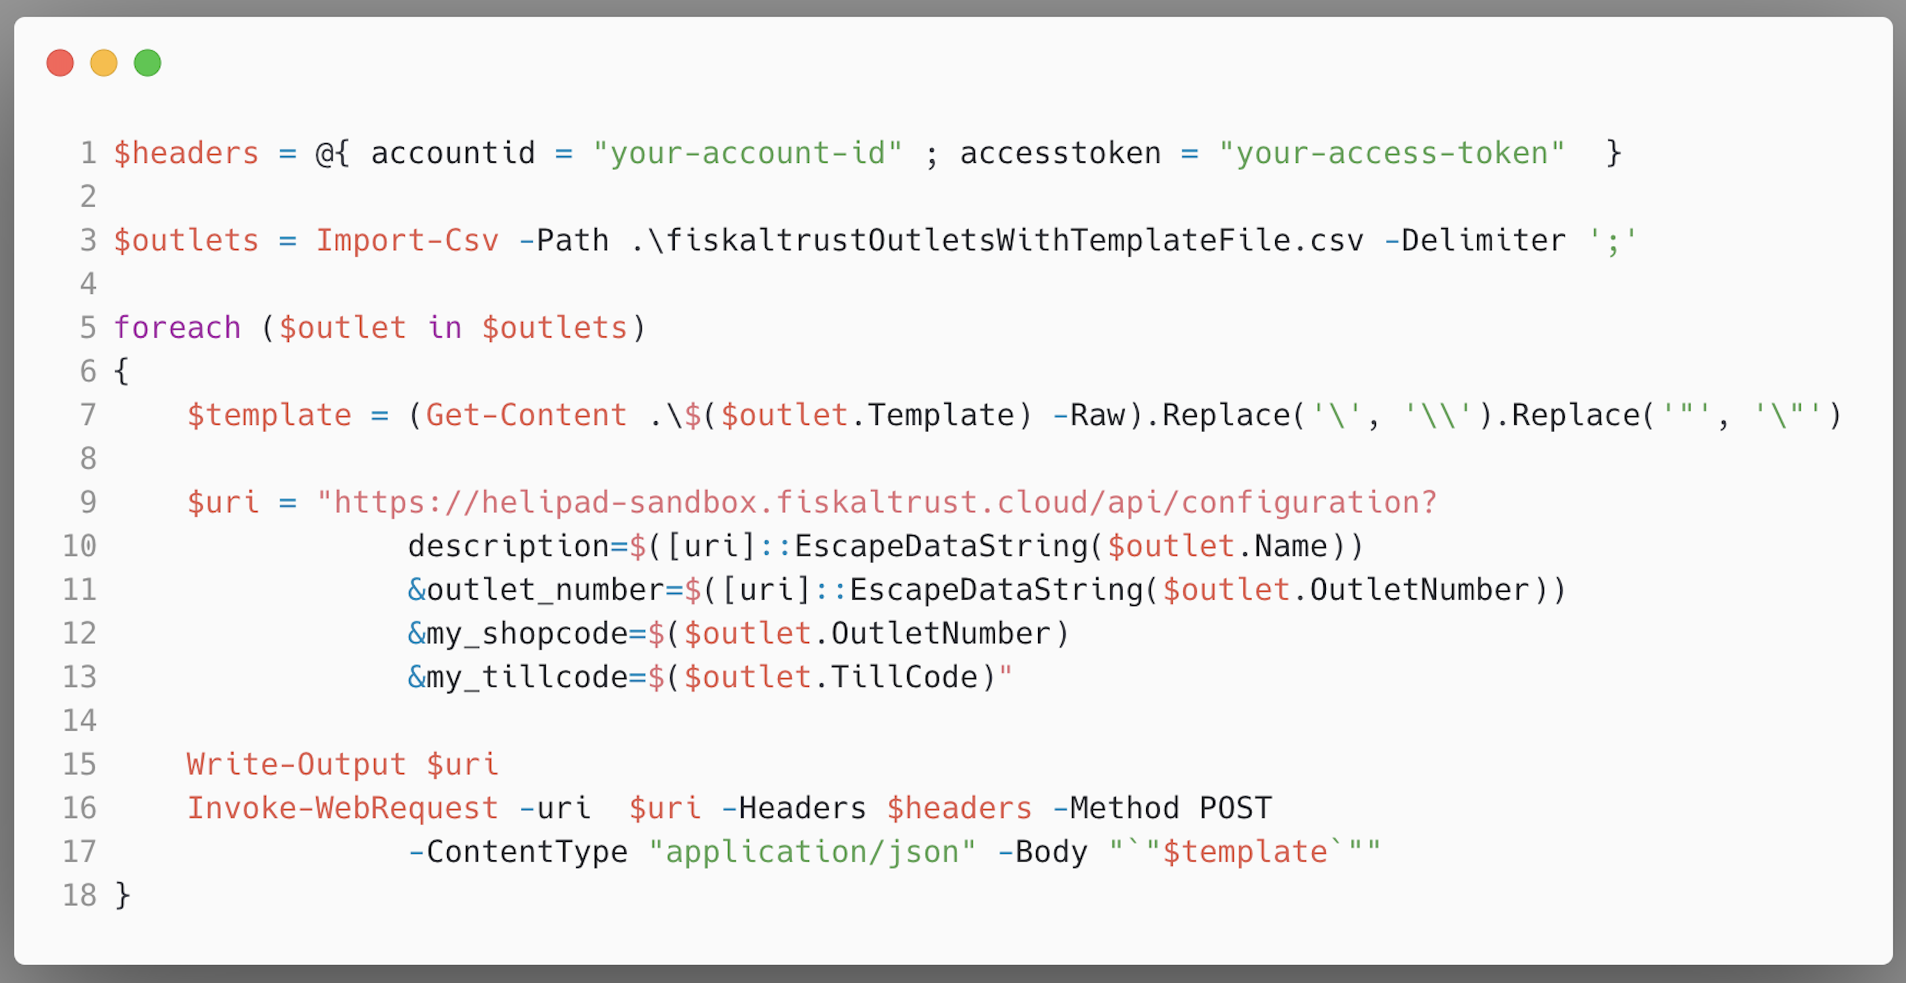
Ausführen von Templates je Outlet
Notes:
Vorführung Anhand:
https://docs.fiskaltrust.cloud/doc/productdescription-de-doc/for-posdealers/02-pre-sales/automatisierter-rollout.html

Slide 20
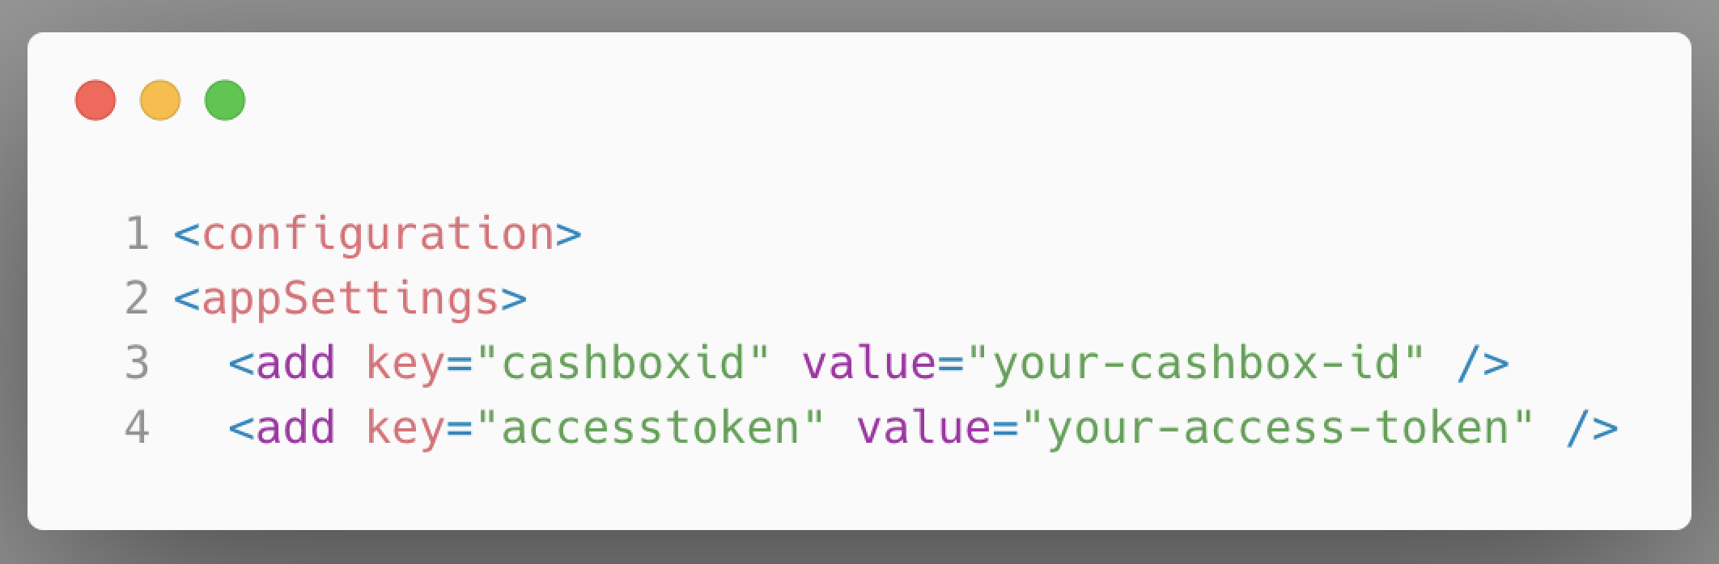
Ausführen von Templates je Outlet
Launcher als Nugget-Package
Konfiguration anpassen (cashboxid, accesstoken)
Ausliefern und Starten
Notes:
Vorführung Anhand:
https://docs.fiskaltrust.cloud/doc/productdescription-de-doc/for-posdealers/02-pre-sales/automatisierter-rollout.html

Slide 21
Hoher Automatisierungsgrad
Bulk-Import der Outlets
Automatisches Ausführen von Templates
Automatisches Ausliefern des Launcher
Notes:
Vorführung Anhand:
https://docs.fiskaltrust.cloud/doc/productdescription-de-doc/for-posdealers/02-pre-sales/automatisierter-rollout.html

Slide 22
Rollout Szenarien
Vorführung anhand der Dokumentation
Notes:
https://docs.fiskaltrust.cloud/doc/productdescription-de-doc/for-posdealers/02-pre-sales/rollout-scenarios.html

Slide 23
Nächste Schritte
Getting Started für Kassenhändler
Notes:
https://docs.fiskaltrust.cloud/doc/productdescription-de-doc/for-posdealers/getting-started.html

Slide 24






Kontakt
.de
.at
.fr
fiskaltrust gmbh
www.fiskaltrust.de
Berlin
Düsseldorf
info@fiskaltrust.de
+49 211 54013 432
fiskaltrust consulting gmbh
www.fiskaltrust.at
Salzburg
Wien
info@fiskaltrust.at
+43 1 5330330
fiskaltrust SAS
www.fiskaltrust.fr
Paris
contact@fiskaltrust.fr
+33 1 70 99 53 53

